Slide 1



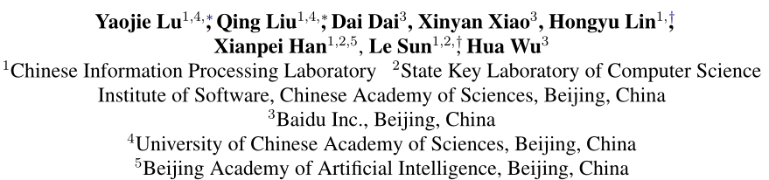
Unified Structure Generation for Universal Information Extraction
汇报人：吴宗錝
Annual Meeting of the Association for Computational Linguistics （2022）

Slide 2

Contents.
01
02
Main work
Contribution
目录
03
04
Method
Experiment
05
Conclusion
知行合一、经世致用
Central South University

Slide 3
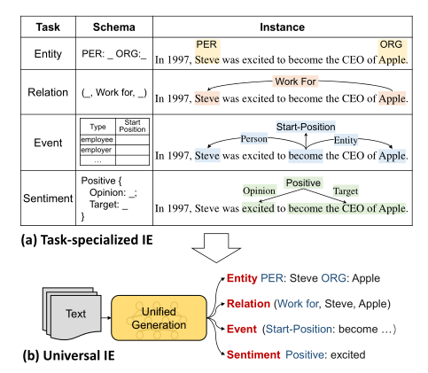

Main wrok
01
提出了一个名为UIE的统一文本到结构生成框架，用于通用信息提取。该框架旨在模型化不同的信息提取任务，生成目标结构，并学习通用的提取能力。
大多数现有的信息提取方法都是任务专用的，这导致了专用的架构、独立的模型和专用的知识源。
UIE提出了一个统一的框架，可以模型化不同的信息提取任务，生成目标结构，并从各种资源中有效地学习。

Slide 4
Contribution
02
UIE（统一信息提取）：作者提出了一个统一的文本到结构生成框架（UIE），可以统一地模型化不同的信息提取任务，适应性地生成目标结构，并从各种资源中有效地学习。
SEL（结构化提取语言）：这是一种新的语言，可以将不同的提取结构编码成统一的表示。这使得模型可以处理各种不同的信息提取任务，而不需要为每种任务设计特定的模型。
SSI（结构化模式指导器）：这是一个新的组件，可以根据任务特定的模式来控制提取过程。这意味着模型可以根据特定任务的需求来调整其行为，从而提高其在各种任务上的性能。

Slide 5
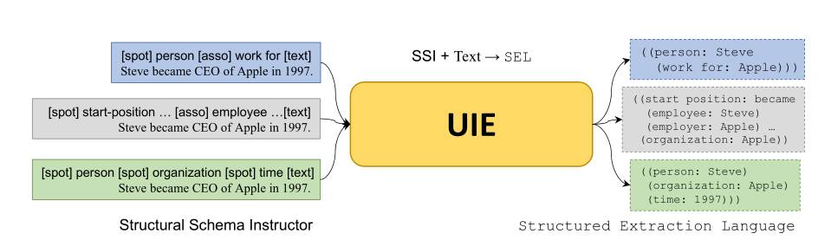
Method
03
UIE （SEL + SSI + 预训练）
Notes:
统一编码不同的 IE 结构，因此不同的 IE 任务可以建模为相同的文本到结构的生成过程； 2）将一个句子的所有提取结果有效地表示在同一结构中，从而可以自然地进行联合提取

Slide 6
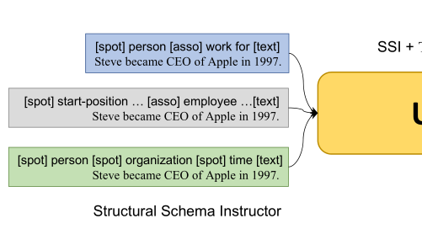
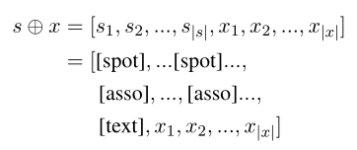
Method
03
结构化模式指导器 (SSI): 控制UIE中要发现什么、关联什么和生成什么
SSI实际上是在Text前拼接相应的Schema Prompt，作为结构模式指导器
不同任务的的形式是：
1.实体抽取：[spot] 实体类别 [text]
2.关系抽取：[spot] 实体类别 [asso] 关系类别 [text]
3.事件抽取：[spot] 事件类别 [asso] 论元类别 [text]
4.观点抽取：[spot] 评价维度 [asso] 观点类别 [text]
文中是把所有标记都连接起来后放在文本序列之前
使用结构为Transformer的编码-解码结构实现从text到SEL
Notes:
定义结构模式：SSI构建了一个基于模式的提示，并在生成过程中将其用作前缀。具体来说，SSI包含三种类型的令牌段：SPOTNAME、ASSONAME和特殊符号（[spot]、[asso]、[text]）。SPOTNAME代表特定信息提取任务中的目标spotting名称，例如在命名实体识别（NER）任务中的“person”。ASSONAME代表目标关联名称，例如在关系提取任务中的“work for”。特殊符号被添加在每个SPOTNAME、ASSONAME和输入文本序列之前。
生成输入：所有的SSI令牌被连接起来并放在原始文本序列之前。整个输入的形式为：s\bx= [s1;s2;:::;sjsj;x1;x2;:::;xjxj] = [[spot];:::[spot]:::; [asso];:::;[asso]:::; [text];x1;x2;:::;xjxj]。例如，SSI “[spot] person [spot] company [asso] work for [text]” 表示从句子中提取关系模式“person works for company”的记录。
控制生成过程：给定SSI s，UIE首先对文本x进行编码，然后使用编码器-解码器风格的架构生成目标记录y，y是线性化的SEL，其中包含了基于模式s从文本x中提取的信息。

Slide 7
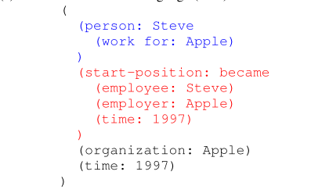
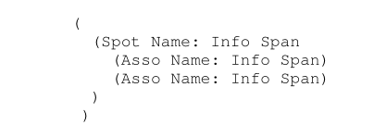
Method
03
统一结构生成（SEL）:不管要实现怎样的抽取任务，都能生成由括号和冒号组成的结果
IE任务可以表述为文本到结构的问题，其中不同的 IE 任务对应于不同的结构。
给定特定的预定义模式s和文本x，通用 IE模型需要生成一个“结构”，该“结构”包含模式s指示的文本x中所需的结构信息。
问题阐述
通过单一框架对不同 IE 任务的文本到结构转换进行统一建模。
表示源文中存在具有spot name类型的特定信息片段，比如“person”
“Steve became CEO of Apple in 1997”
关系结构
表示源文中存在具有与上层信息有关联得信息，比如“work for”
表示与源文中的实体信息或关联信息相对应的文本。
事件结构
Notes:
编码输入：给定原始文本序列和模式指导器，UIE首先计算每个令牌的隐藏表示。这是通过一个Transformer编码器完成的。
解码生成SEL：然后，UIE以自回归的方式将输入文本解码为线性化的SEL。在解码的每一步，UIE生成SEL序列中的第i个令牌和解码器状态。这是通过一个Transformer解码器完成的，该解码器预测令牌yi的条件概率。
预测结束：最后，当输出结束符号<eos>时，解码器完成预测，然后我们将预测的SEL表达式转换为提取的信息记录
统一编码不同的 IE 结构，因此不同的 IE 任务可以建模为相同的文本到结构的生成过程； 2）将一个句子的所有提取结果有效地表示在同一结构中，从而可以自然地进行联合提取

Slide 8

Method
03
预训练
UIE需要将文本映射到结构、解码结构、理解文本语义，因此预训练分类三种：
Text-to-Structure训练：
1.目标：是让UIE学习如何将文本映射到结构；
2.场景：给定一个SSI和文本序列组成的输入，UIE需要生成一个SEL，它包含了基于SSI从文本中提取的目标信息。
3.这个任务的损失函数是交叉熵损失，它衡量了生成的SEL与真实SEL之间的差异。

Slide 9

Method
03
预训练
UIE需要编码文本、将文本映射到结构、解码结构，因此预训练分类三种：
Structure Generation预训练：
1.目标：是让UIE学习如何解码结构；
2.场景：给定一个SEL，UIE需要生成一个模式指导器和文本序列，它们可以生成给定的SEL。
3.这个任务的损失函数也是交叉熵损失，它衡量了生成的模式指导器和文本序列与真实的模式指导器和文本序列之间的差异。

Slide 10

Method
03
预训练
UIE需要编码文本、将文本映射到结构、解码结构，因此预训练分类三种：
Retrofitting Semantic Representation（改进语义表示）：
1.目标：是让UIE学习如何编码语义；
2.场景：给定一个文本序列，UIE需要生成一个包含了文本中语义信息的SEL。
3.这个任务的损失函数是掩码语言模型损失，它衡量了生成的SEL与真实SEL之间的差异。

Slide 11
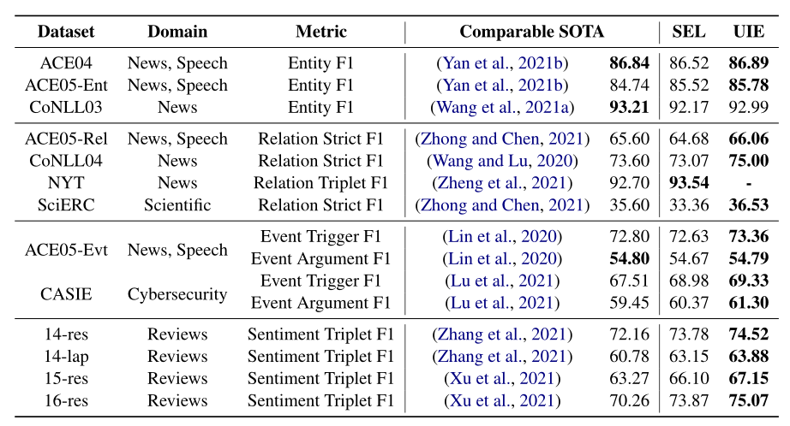




















Experiment
04
1.有监督实验
1、在4类信息抽取任务、13个数据集、7大领域的IE任务上，UIE达到了SOTA性能；
2、对比SEL和UIE结果：异构监督预训练显著地提升了 UIE 的通用信息抽取能力，具有更好的跨任务迁移能力；
*SEL代表未经预训练的UIE模型

Slide 12
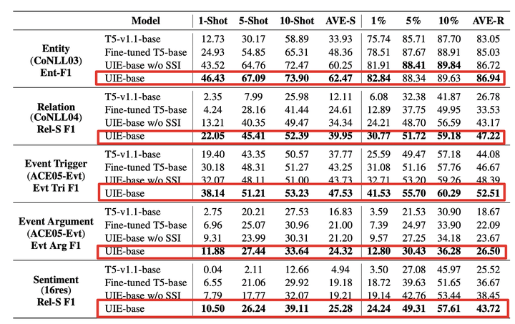
Experiment
04
2.小样本实验
1、大规模异构监督预训练可以学习通用的信息抽取能力，使模型具有更好小样本学习能力。
2、当去掉SSI结构化模式提示器后，发现指标下降，因此：结构化抽取指令具有更好的定向迁移的能力。

Slide 13
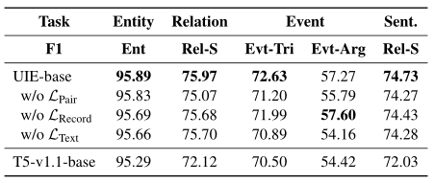
Experiment
04
3.消融实验

Slide 14
Conclusion
07
提出了一个统一的文本到结构生成框架UIE，它可以对不同的IE任务进行统一建模，自适应地生成目标结构，并且可以从不同的知识源中学习通用的IE能力。
本文对于SSI的划分可以在处理网络威胁情报时作为参考。
实验结果表明，UIE在有监督和低资源环境下都取得了非常有竞争力的性能，验证了其通用性、有效性和可转移性。
模型可以用作对开源网站中网络威胁情报进行处理和提取。

Slide 15

感 谢 聆 听

